Slide 1
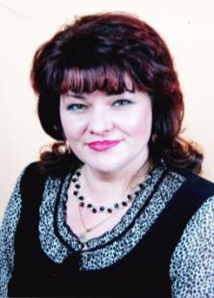
Боярова Оксана Васильевна
ВОСПИТАТЕЛЬ
СТРУКТУРНОГО ПОДРАЗДЕЛЕНИЯ
«ДЕТСКИЙ САД №10 КОМБИНИРОВАННОГО ВИДА»
МБДОУ «ДЕТСКИЙ САД «РАДУГА» КОМБИНИРОВАННОГО ВИДА»
РУЗАЕВСКОГО МУНИЦИПАЛЬНОГО РАЙОНА
Дата рождения: 23.04.1974 г.
Профессиональное образование: филолог, преподаватель мордовского языка и литературы, русского языка и литературы, Мордовский государственный университет им. Н.П. Огарёва, диплом № АВС 0665518 дата выдачи 23.06.1997 г.
Профессиональная переподготовка: ГБУ ДПО «МРИО» «Воспитатель дошкольного образования», диплом № 132402509761, дата выдачи 14.12.2015 г.
Стаж педагогической работы: 31 г.
Стаж работы в данной организации: 7 лет.
Наличие квалификационной категории: высшая
Дата последней аттестации: 21.12.2017г. Приказ МО РМ № 1055 об аттестации педагогических работников образовательных организаций.

Slide 2
Педагогический опыт размещен на сайте ДОО https://boyrova.ucoz.net/

Slide 3
1. УЧАСТИЕ В ИННОВАЦИОННОЙ (ЭКСПЕРИМЕНТАЛЬНОЙ) ДЕЯТЕЛЬНОСТИ
Уровень образовательной организации - 1

Slide 4
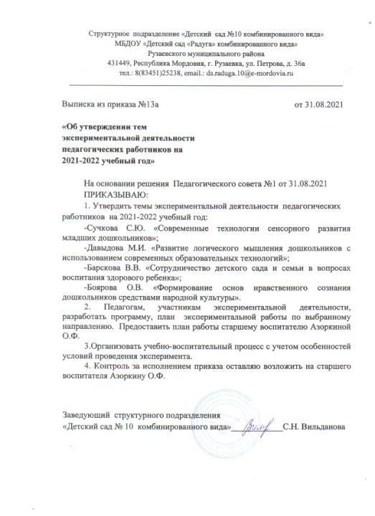

Slide 5
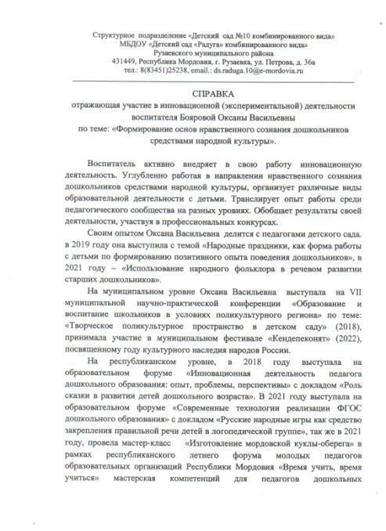
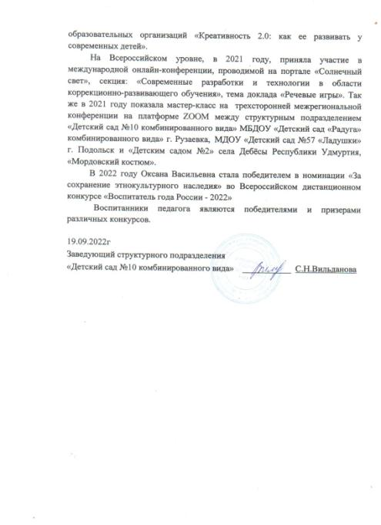

Slide 6
2. НАСТАВНИЧЕСТВО

Slide 7
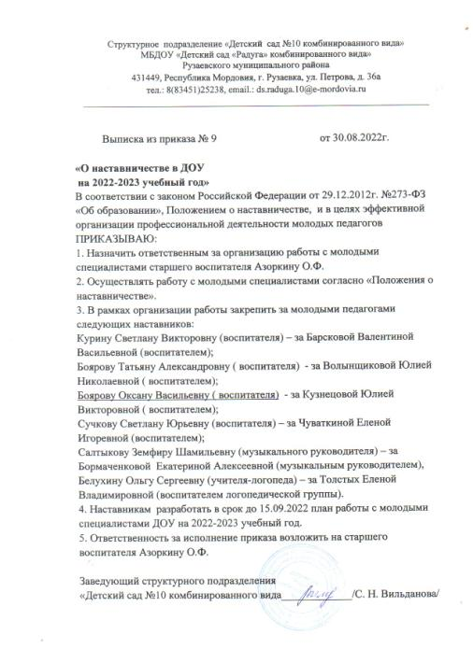
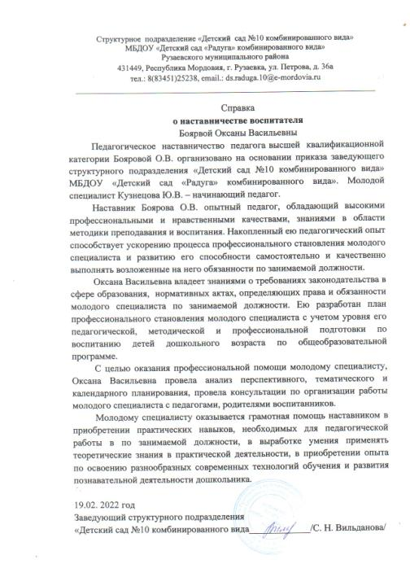

Slide 8
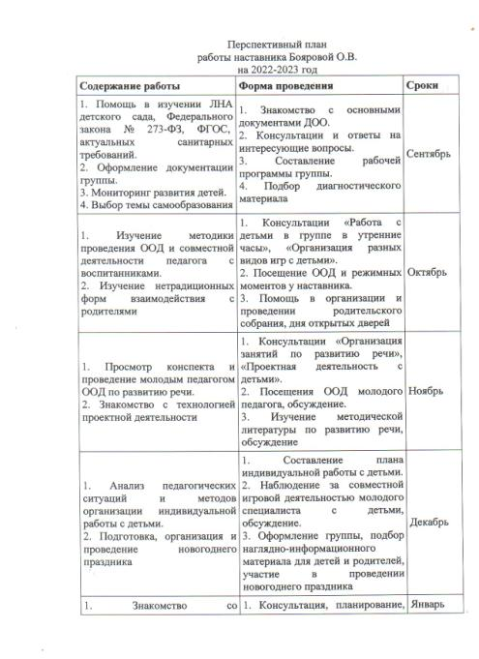
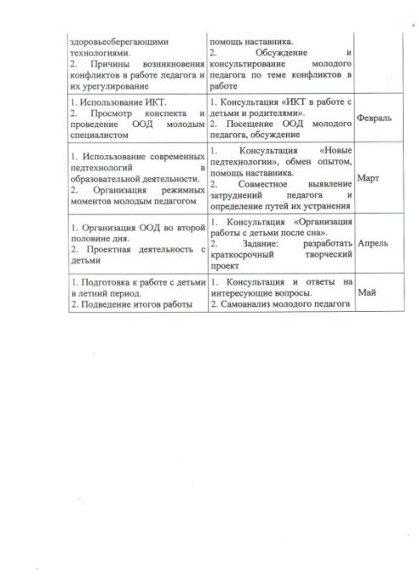

Slide 9
НАЛИЧИЕ ПУБЛИКАЦИЙ
Республиканский уровень - 1

Slide 10

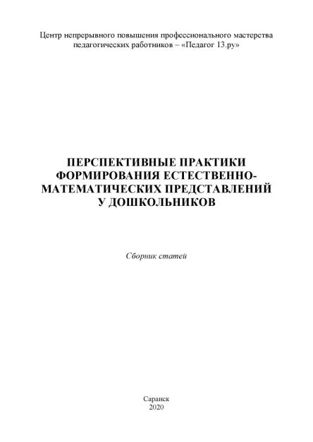

Slide 11
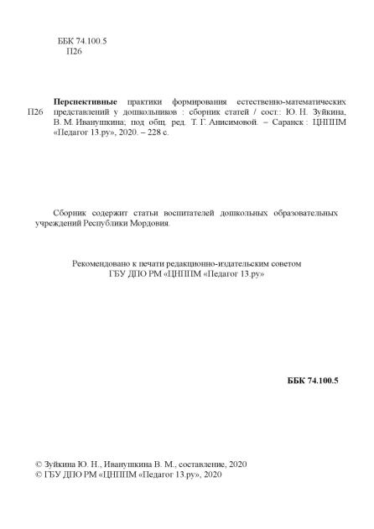
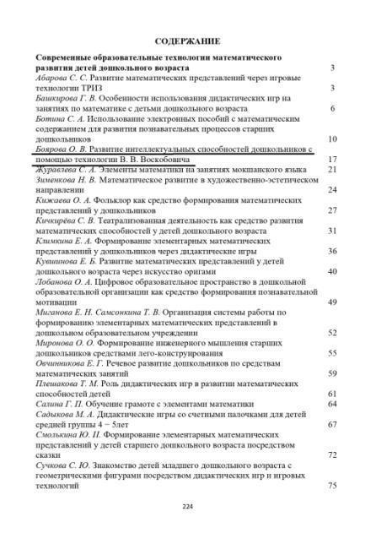

Slide 12
4.РЕЗУЛЬТАТЫ УЧАСТИЯ ВОСПИТАННИКОВ В :
конкурсах; выставках; турнирах; соревнованиях; акциях; фестивалях
Победы и призовые места в заочных/дистанционных мероприятиях в сети «Интернет» – 2
Победы и призовые места в очных муниципальных мероприятиях – 2
Победы и призовые места в очных республиканских мероприятиях – 1
Победы и призовые места в очных российских мероприятиях – 1

Slide 13



Slide 14
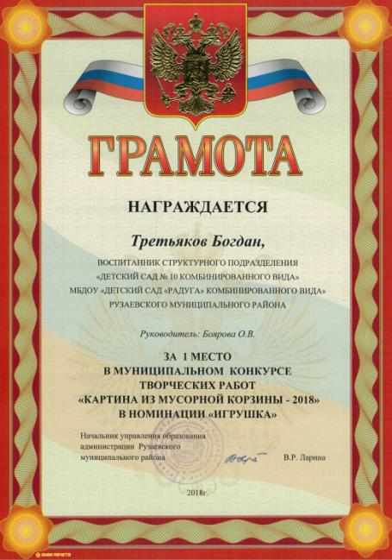
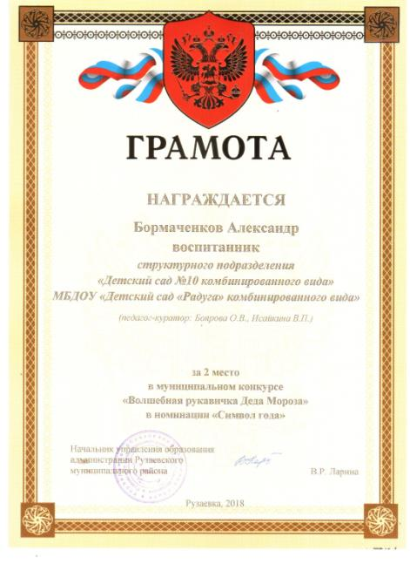

Slide 15
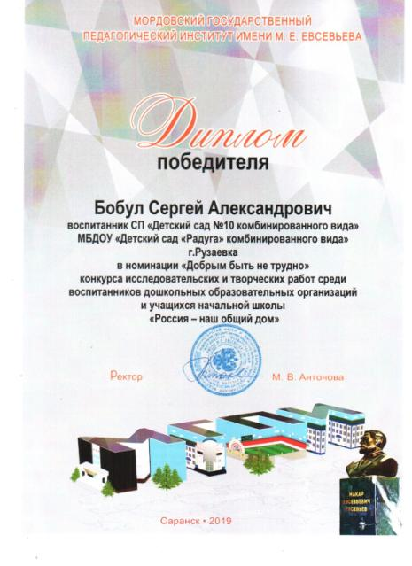


Slide 16



Slide 17
5. НАЛИЧИА АВТОРСКИХ ПРОГРАММ, МЕТОДИЧЕСКИХ ПОСОБИЙ
нет

Slide 18
6.ВЫСТУПЛЕНИЯ ПЕДАГОГА НА ЗАСЕДАНИЯХ МЕТОДИЧЕСКИХ СОВЕТОВ, НАУЧНО-ПРАКТИЧЕСКИХ КОНФЕРЕНЦИЯХ, ПЕДАГОГИЧЕСКИХ ЧТЕНИЯХ , СЕМИНАРАХ, СЕКЦИЯХ, ФОРУМАХ, РАДИОПЕРЕДАЧАХ (ОЧНО)
Уровень образовательной организации - 2
Муниципальный уровень - 2
Республиканский уровень – 3
Российский уровень – 1

Slide 19
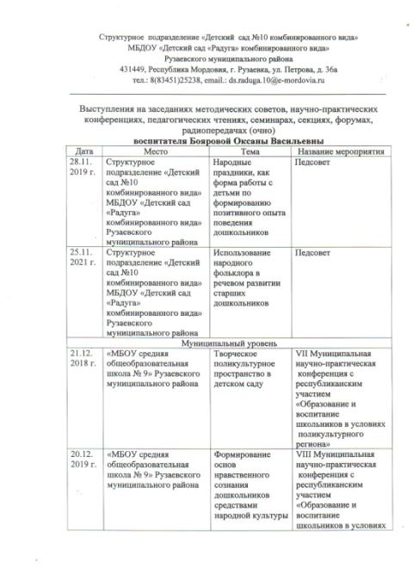
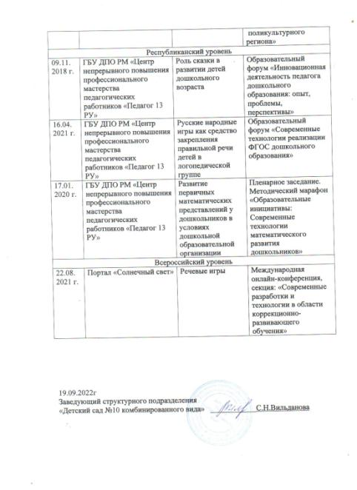

Slide 20



Slide 21
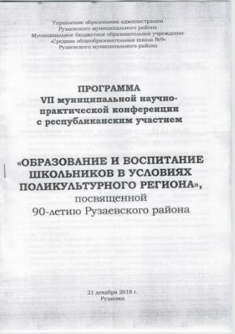
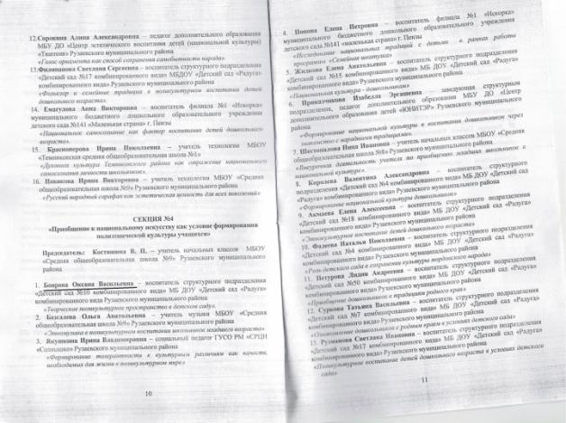

Slide 22
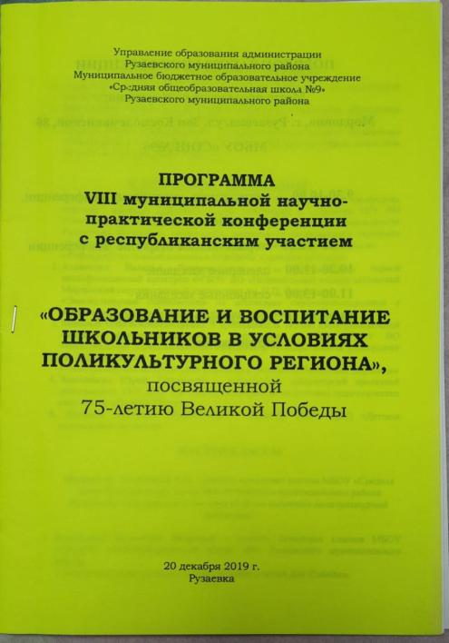
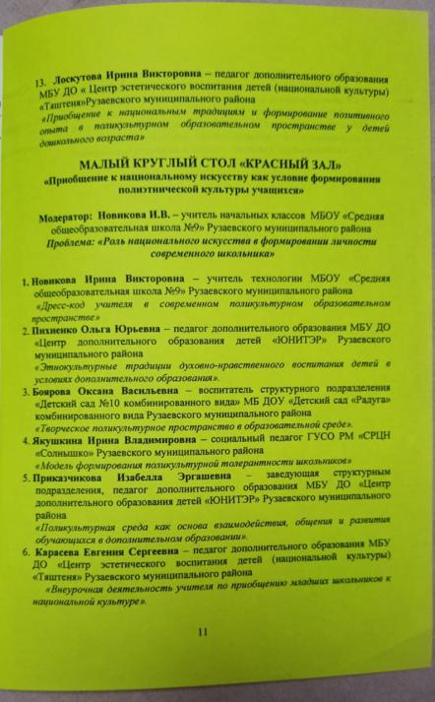

Slide 23
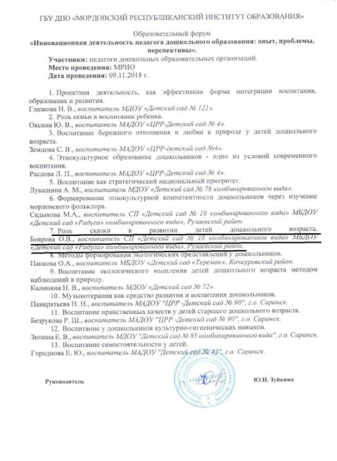
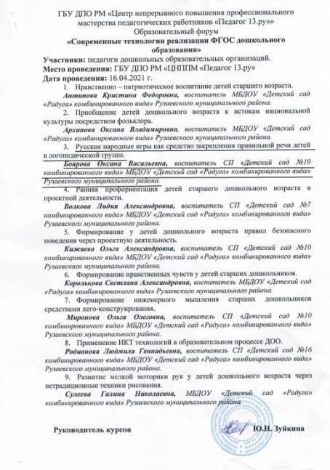

Slide 24


Slide 25
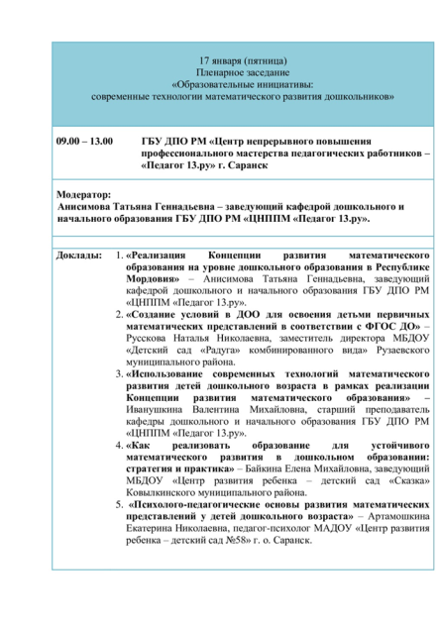
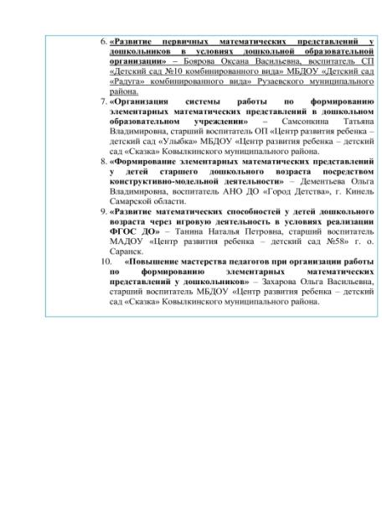

Slide 26
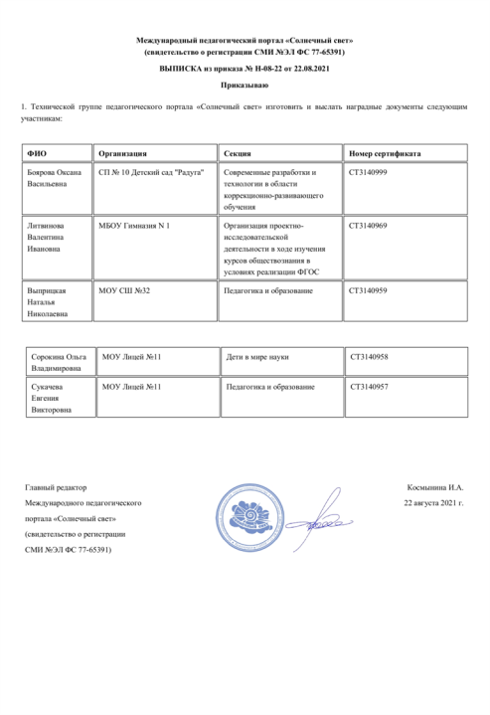


Slide 27
7. ПРОВЕДЕНИЕ ОТКРЫТЫХ ЗАНЯТИЙ, МАСТЕР-КЛАССОВ, МЕРОПРИЯТИЙ
Уровень образовательной организации - 3
Муниципальный уровень - 1
Республиканский уровень – 1

Slide 28
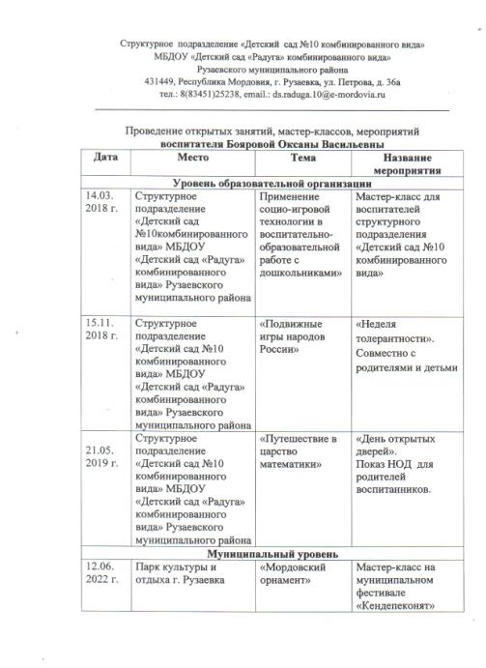
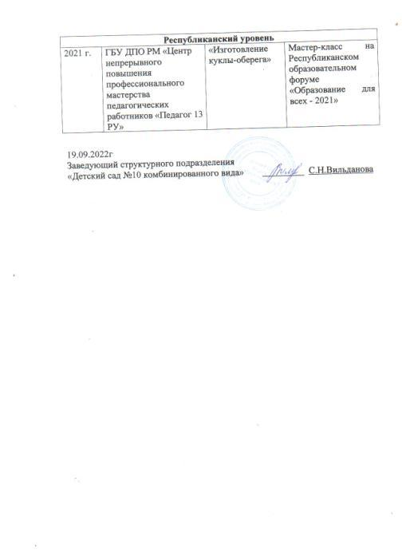

Slide 29
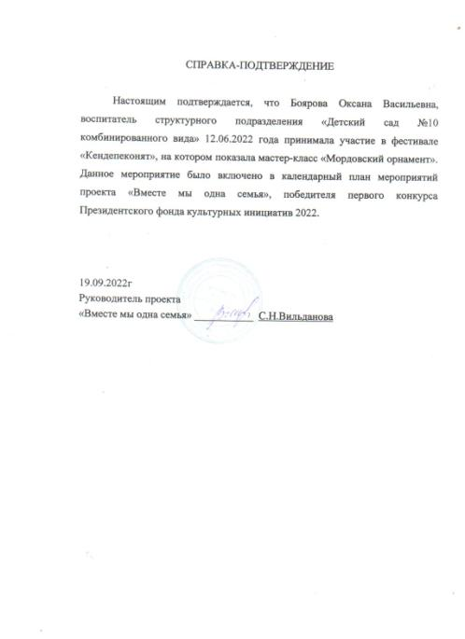


Slide 30



Slide 31
8. ЭКСПЕРТНАЯ ДЕЯТЕЛЬНОСТЬ
нет

Slide 32
9. ОБЩЕСТВЕННО-ПЕДАГОГИЧЕСКАЯ АКТИВНОСТЬ ПЕДАГОГА: УЧАСТИЕ В КОМИССИЯХ, ПЕДАГОГИЧЕСКИХ СООБЩЕСТВАХ, В ЖЮРИ КОНКУРСОВ
Участие на муниципальном уровне -2
Член педагогических интернет сообществ-1

Slide 33
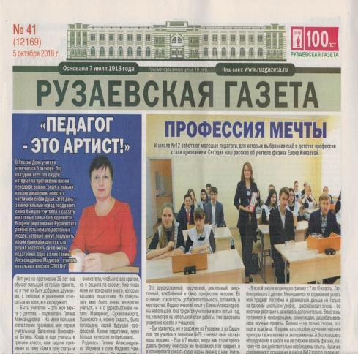
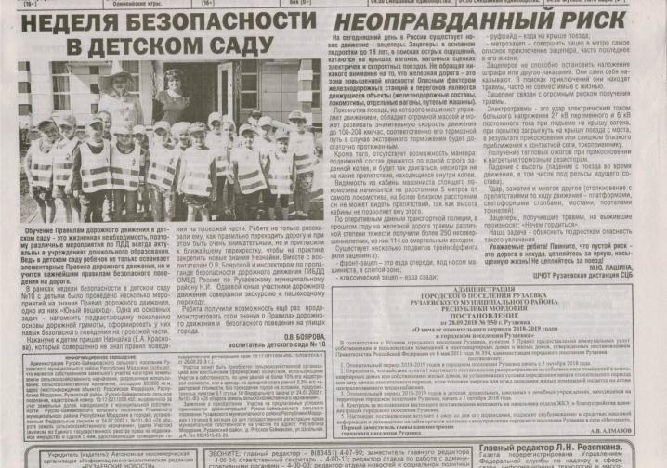
«Практические и

Slide 34
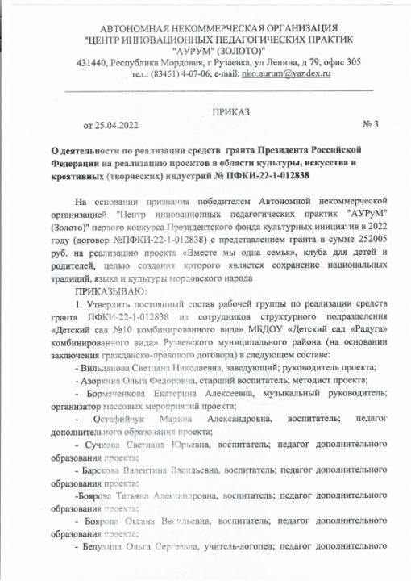
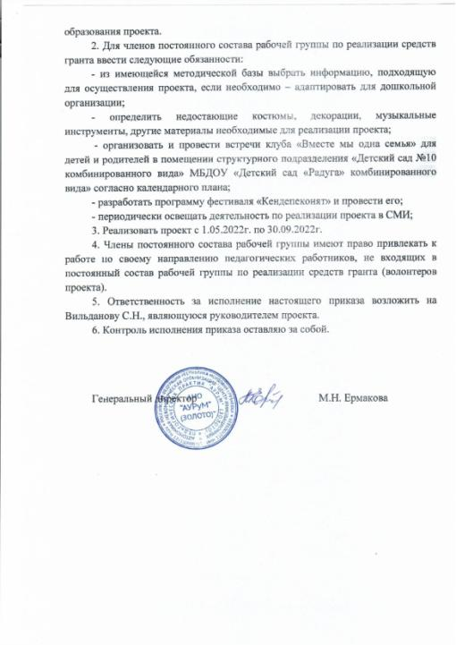

Slide 35


Slide 36
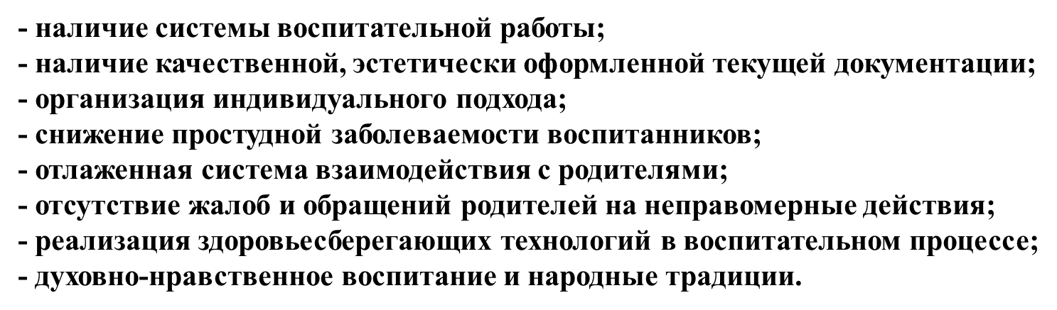
10. ПОЗИТИВНЫЕ РЕЗУЛЬТАТЫ РАБОТЫ С ВОСПИТАННИКАМИ

Slide 37
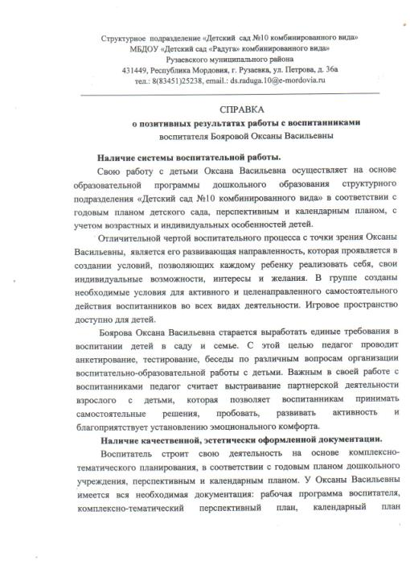
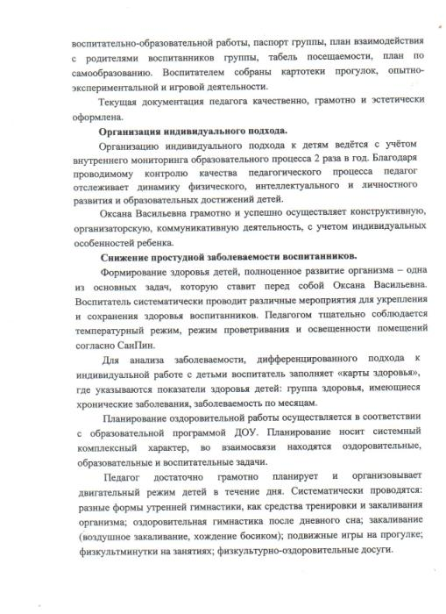

Slide 38
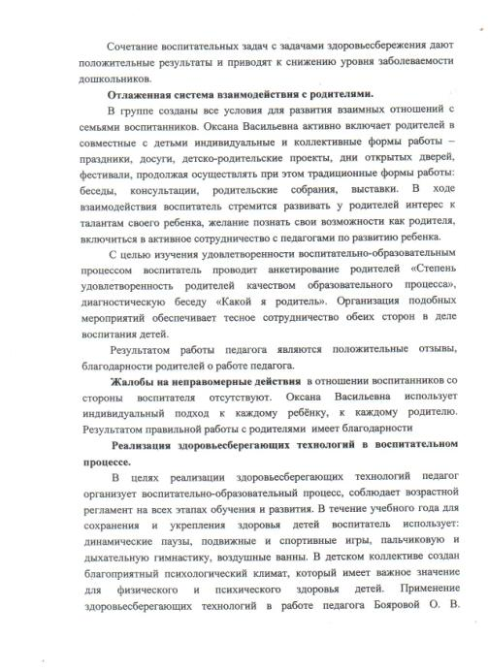
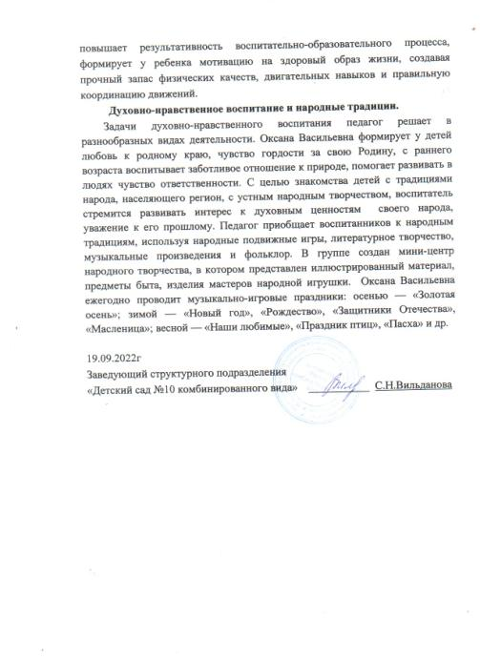

Slide 39
11. КАЧЕСТВО ВЗАИМОДЕЙСТВИЯ С РОДИТЕЛЯМИ:
-систематическое проведение родительских собраний;
-проведение круглых столов, консультаций в нетрадиционной форме (педагогическое просвещение родителей);
-проведение экскурсий, образовательных путешествий с детьми;
-проведение совместных конкурсов, выставок;
- организация родителей на субботниках, благоустройстве участков, создание развивающей среды группы

Slide 40
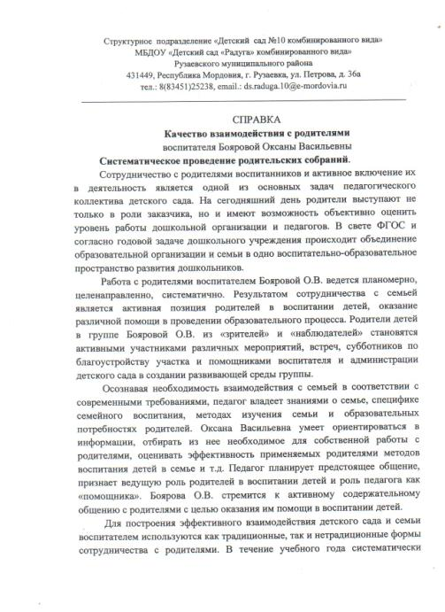
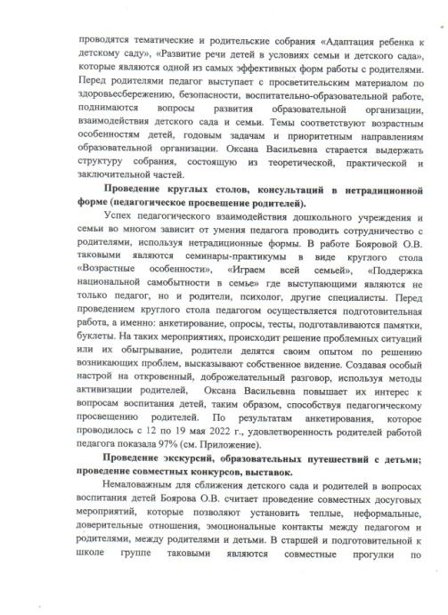

Slide 41
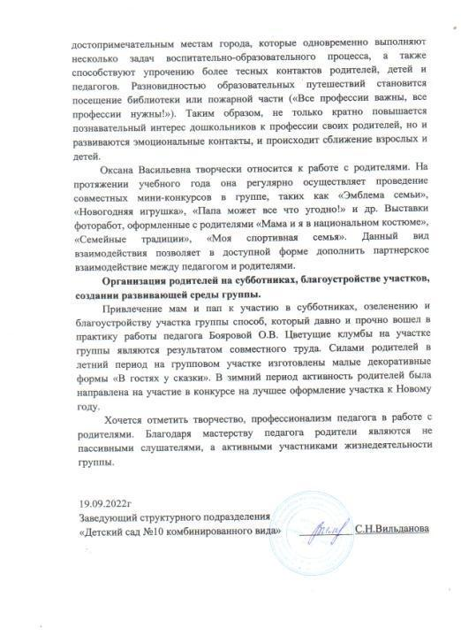

Slide 42
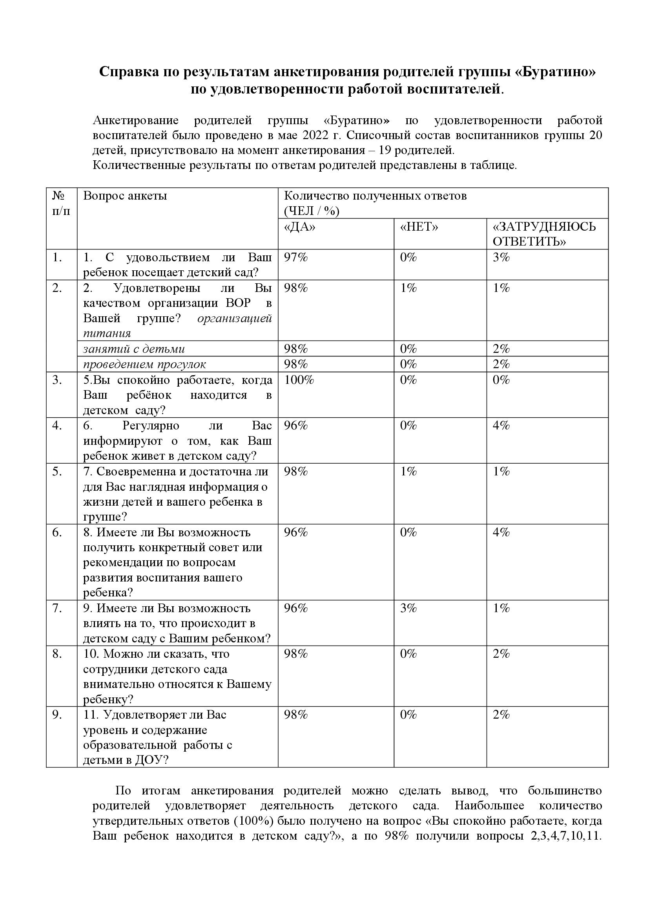
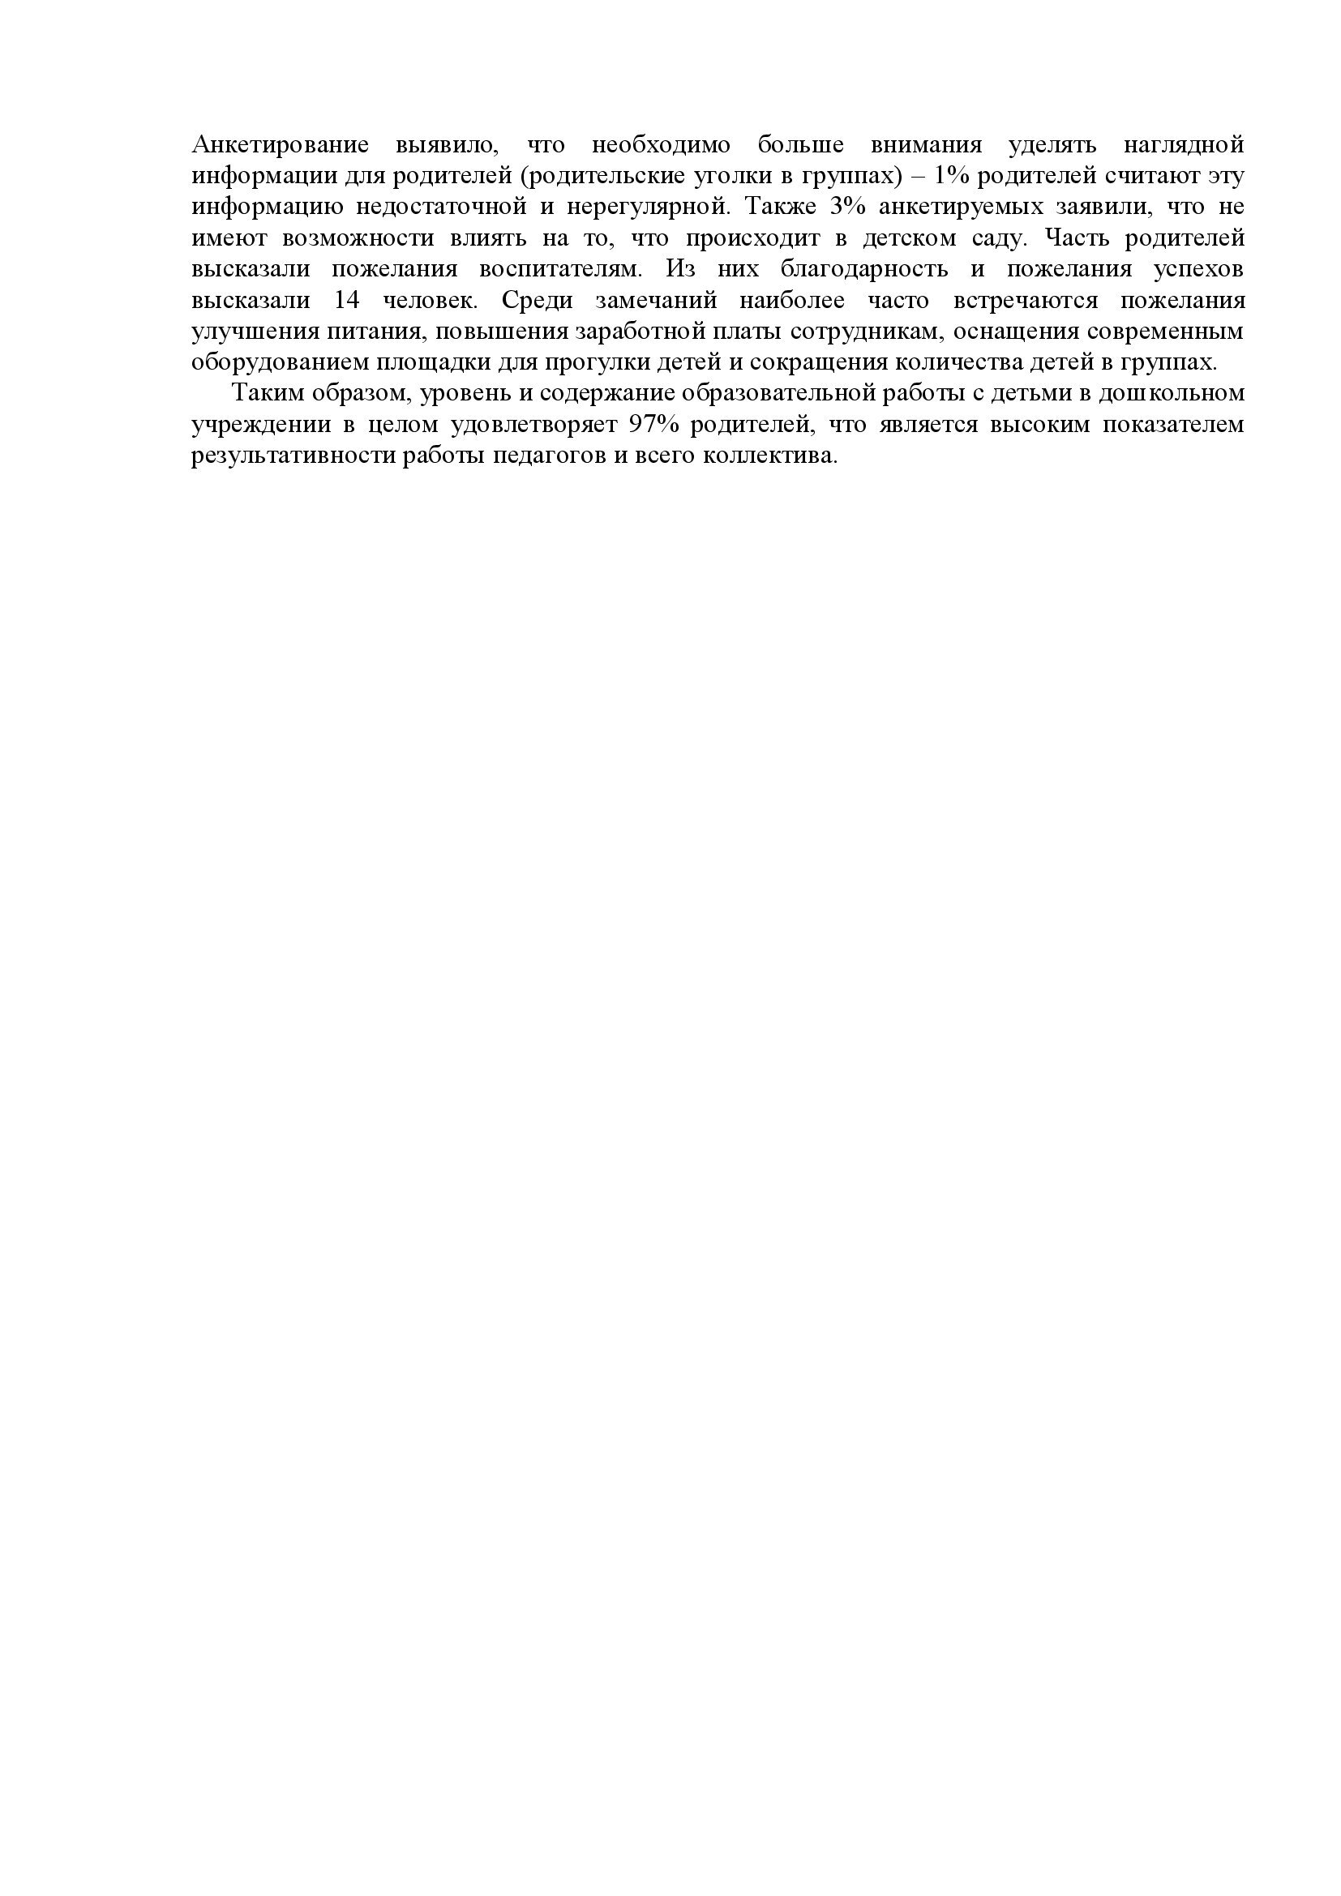

Slide 43
12. РАБОТА С ДЕТЬМИ ИЗ
СОЦИАЛЬНО-НЕБЛАГОПОЛУЧНЫХ СЕМЕЙ

Slide 44
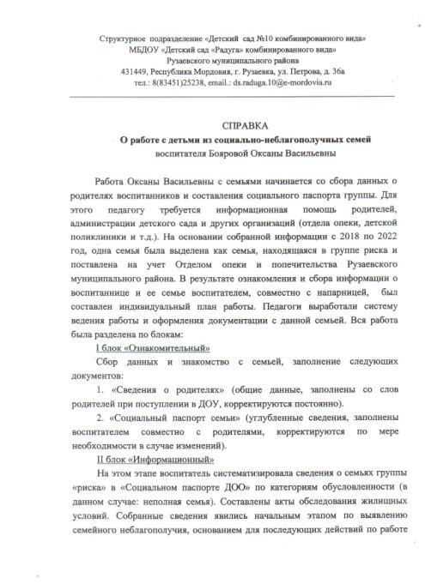
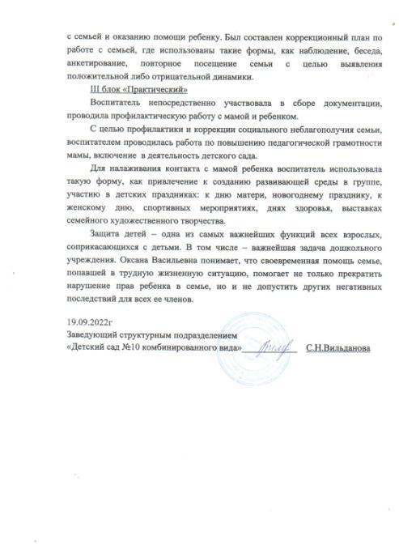

Slide 45
13. УЧАСТИЕ ПЕДАГОГА В ПРОФЕССИОНАЛЬНЫХ КОНКУРСАХ
Победы и призовые места в конкурсах на порталах сети Интернет -1
Участие в очных конкурсах республиканского уровня – 1
Победы и призовые места в очных конкурсах муниципального уровня – 1
Призовые места и победы в очных конкурсах российского уровня – 2

Slide 46
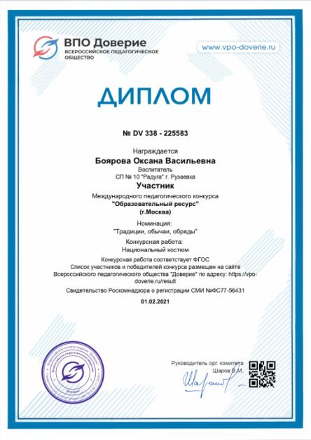

Slide 47



Slide 48
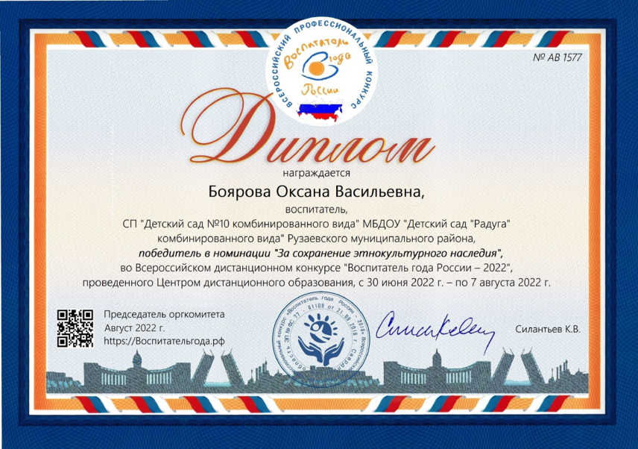

Slide 49
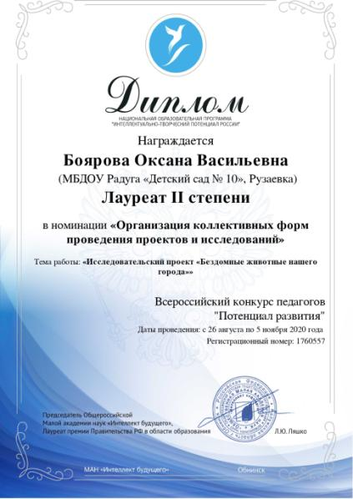

Slide 50
14. НАГРАДЫ И ПООЩРЕНИЯ
Поощрения с различных сайтов и порталов сети Интернет – 2
Поощрения муниципального уровня – 2
Поощрения российского уровня – 2

Slide 51



Slide 52
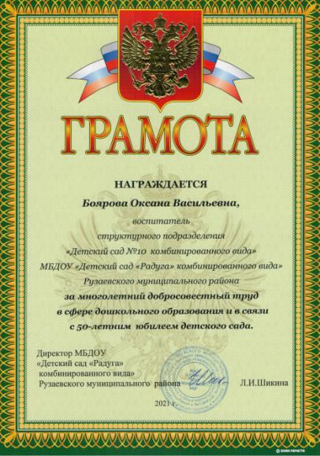


Slide 53


Slide 54
